Slide 1
আজকের ক্লাসে সকলকে স্বাগতম

Slide 2
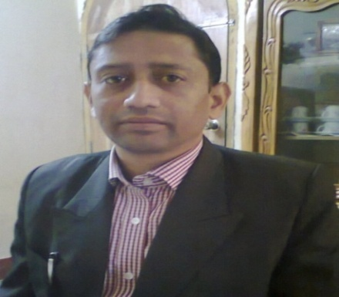
উপস্থাপনায়
এ. কে. এম. নুরুল ইসলাম
বি.এস-সি;বি.এড;এম.এ.(প্রথম শ্রেনী)
সিনিয়র শিক্ষক
বকশিশাহ্‌ উচ্চ বিদালয় ফুলগাজী,ফেনী।

Slide 3
পাঠ পরিচিতি
শ্রেণী নবম
বিষয়- কৃষি শিক্ষা
অধ্যায়- তৃতীয় (মাছ চাষ)

Slide 4
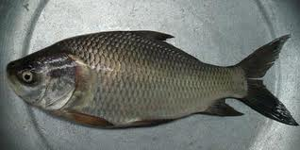
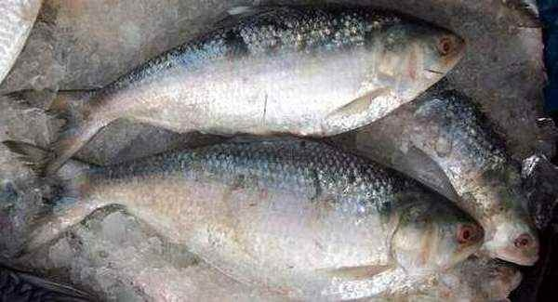
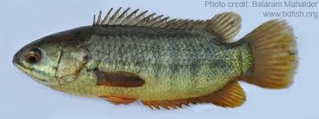
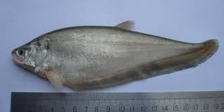
উপরের প্রদর্শিত ছবিগুলোর নামঃ ইলিশ,কাতলা,কই,ফলি।

Slide 6
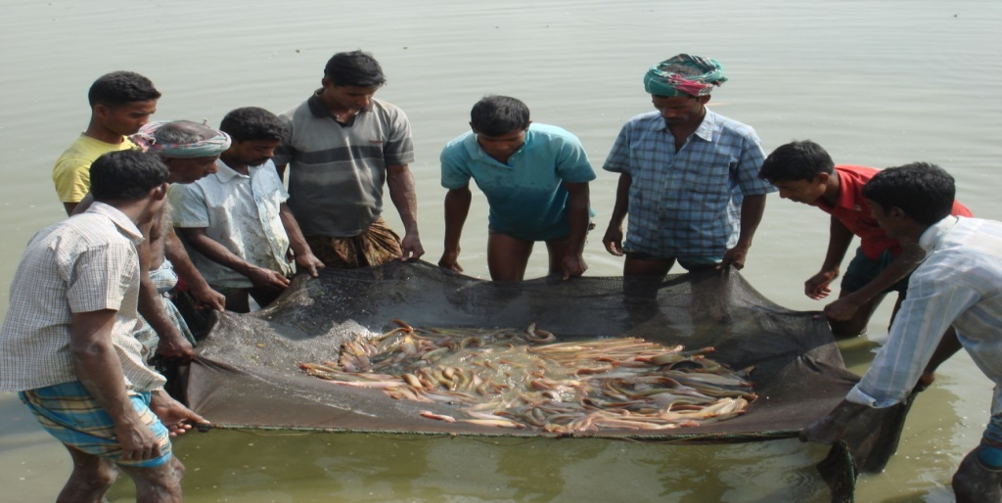
আজকের পাঠ
মাছ চাষ

Slide 7
শিখন ফল
মাছের বিভিন্ন অংশ চিহ্নিত করতে পারবে।
মাছের প্রকারভেদ বের করতে পারবে।
চাষ উপযোগী মাছের বৈশিষ্ট্য নির্দেশ করতে পারবে।

Slide 8
মাছ পরিচিতি

Slide 9
মাছের প্রকার ভেদ
লোনা পানির মাছ

Slide 10
স্বাদু পানির মাছ
কাতলা

Slide 11
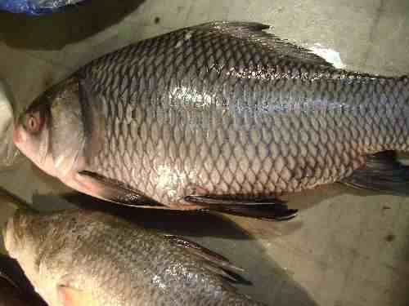
চাষ যোগ্য মাছ
ছোট
বড়

Slide 12
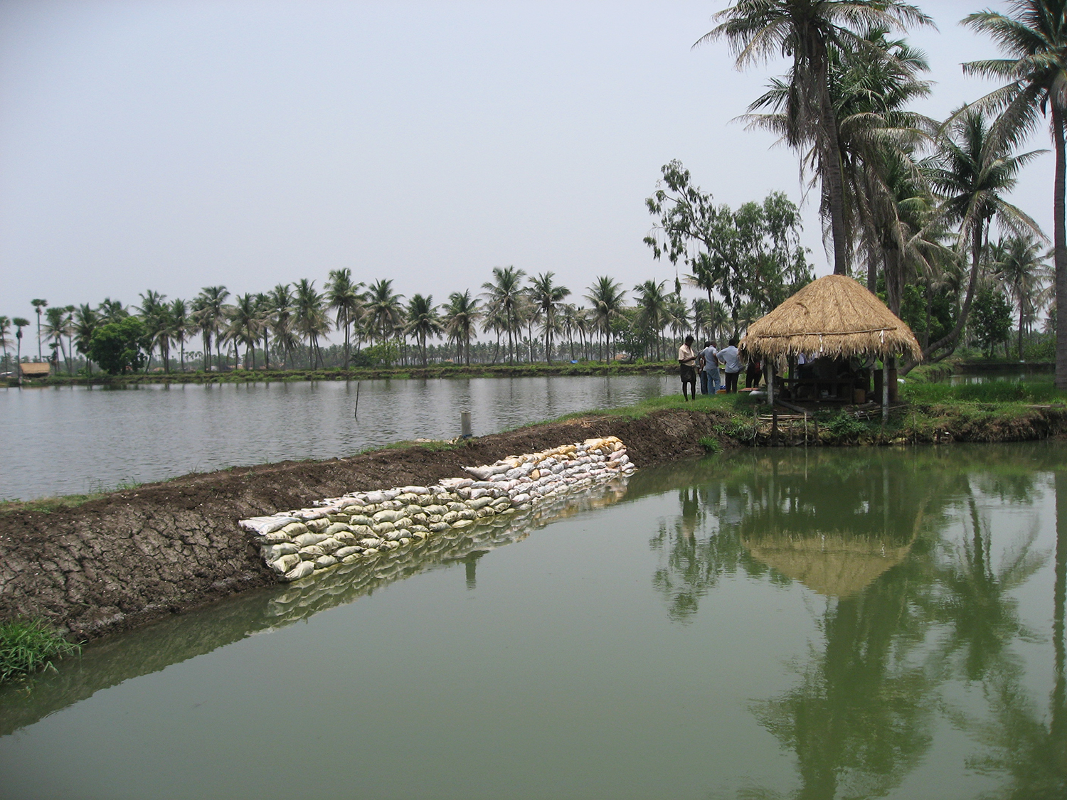
চাষ উপযোগী মাছের বৈশিষ্ট্য পূর্ণ আদর্শ পুকুর-

Slide 13
দলীয় কাজ
কাতলা মাছের বিভিন্ন অংশ চিহ্নিত করে একটি চিত্র অংকন কর।

Slide 14
মূল্যায়ন
স্বাদু পানির কয়েকটি মাছের নাম লিখ।
লোনা পানির কয়েকটি মাছের নাম লিখ।
চাষ যোগ্য দুটি মাছের বৈশিষ্ঠ্য লিখ।

Slide 15
বাড়ীর কাজ
তোমার এলাকায় যে কোনো এক প্রকারের মাছ চাষের পরিকল্পনা লিখ।

Slide 16
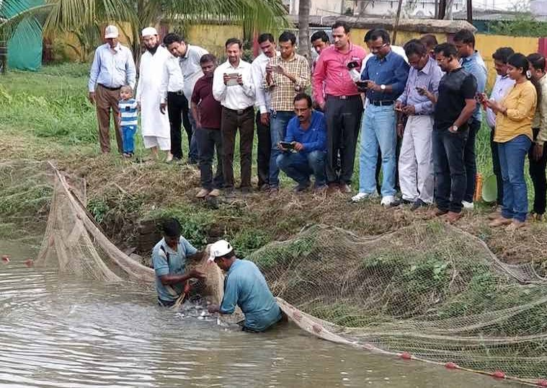
ধন্যবাদ

